Slide 1

動物介紹：企鵝
資料蒐集：小葉

Slide 2

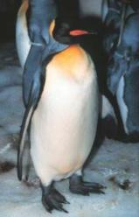
國王企鵝
主要以魚維生，特別喜歡吃小型
與皇帝企鵝相較，嘴相對較長，耳斑有不同的色調及形狀
國王企鵝在圈養環境下壽命可達15-20年
國王企鵝族群估計超過一百萬對，呈穩定或增加的趨勢。最大的群落在Cochons 島約有30萬對

Slide 3

資料來源
國王企鵝
http://newweb.zoo.gov.tw/Pager/Show/ZooData_Index_Show.aspx?Animal_ID=118

